Slide 1
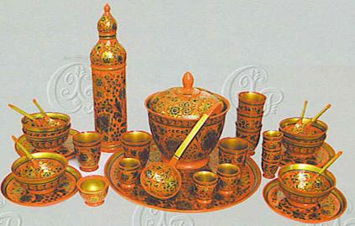
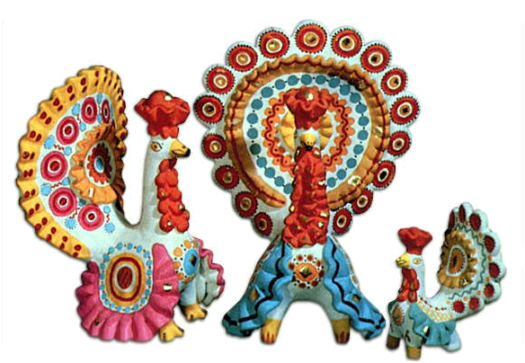
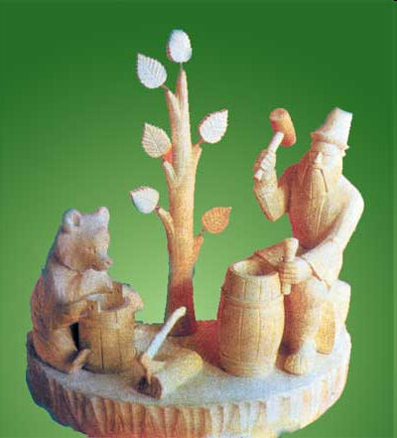
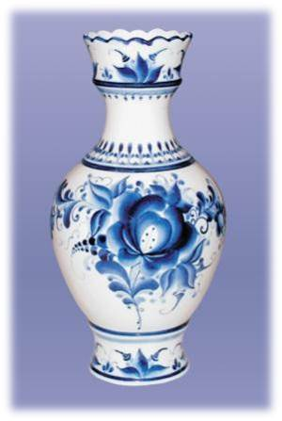
ПРЕЗЕНТАЦИЯ
ПО ЛИТЕРАТУРНОМУ ЧТЕНИЮ:
3 класс
«Произведения прикладного искусства: гжельская и хохломская посуда, дымковская и богородская
игрушка»
ВЫПОЛНИЛА:
Учитель начальных классов
МБОУ Бутурлиновская СОШ
Устименко Юлия Анатольевна
2015-2016уч.г.

Slide 2
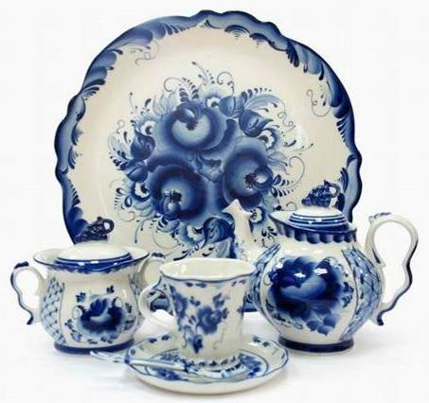
ГЖЕЛЬ .ПОСУДА,
При слове "гжель" мы сразу же представляем себе белоснежную посуду, расписанную синими и голубыми рисунками.
Гжельский фарфор - это вазы, предметы для сервировки, украшения стола и интерьера, сервизы, а также разнообразные сувениры.

Slide 3

Родина Гжели – подмосковный регион. Своё название она получила от названия села, что находится в 60 км от Москвы.
Издавна край был богат залежами гончарных глин. В жарком пламени печи обжигалась, закаливалась глиняная посуда, становясь звонкой и прочной.

Slide 4
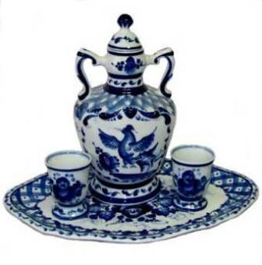
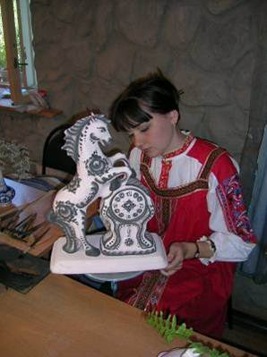
Расписывалась эта посуда
по белой обожжённой глине кобальтовой краской.

Slide 5
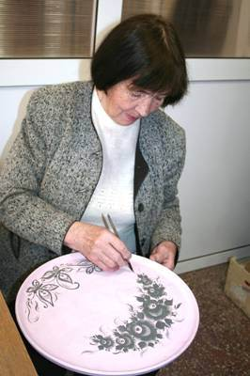
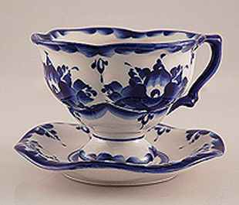
Эта краска у гжельских мастеров с секретом: серый порошок (кобальт) даёт узор
на посуде серый, почти чёрный.
А как покроют готовые поделки глазурью для блеска
да ещё раз в печь для закалки поставят – так и заиграют они волшебными синими да голубыми красками.

Slide 6
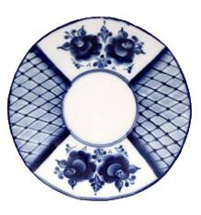
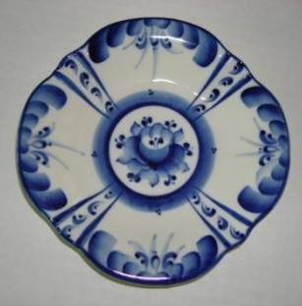
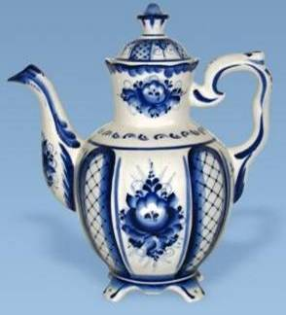
.
Традиционная роспись фарфора - выполненные от руки растительные и геометрические орнаменты.

Slide 7
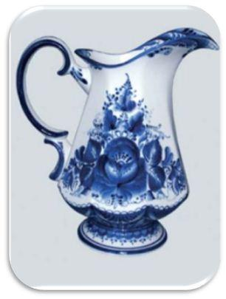
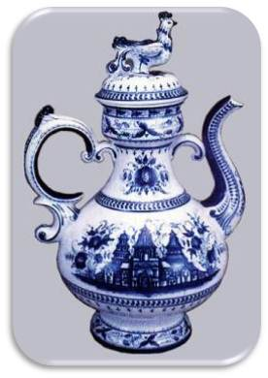
Роспись силуэтов посуды под Гжель

Slide 8
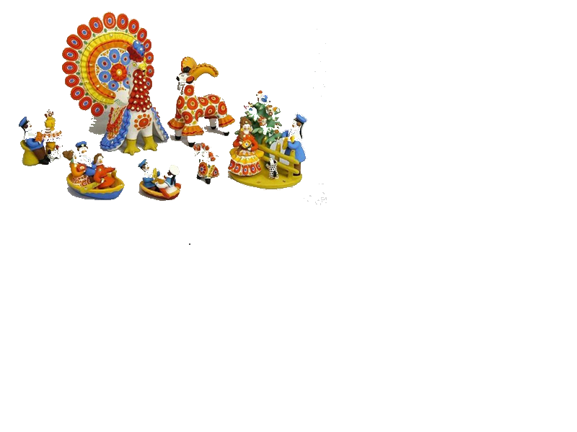
ДЫМКОВСКАЯ ИГРУШКА

Slide 9
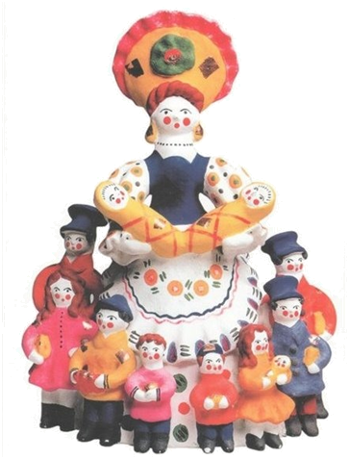
Дымковская игрушка — один из самых старинных промыслов Руси, который существует
на Вятской земле более четырёхсот лет.

Slide 10
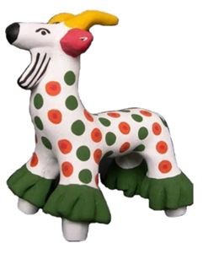
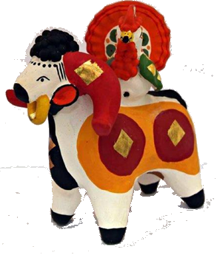
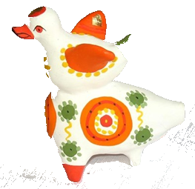
Возникновение игрушки связывают с весенним праздником Свистунья, к которому женское население слободы Дымково лепило глиняные свистульки в виде коней, баранов, козлов, уточек. Позднее, когда праздник потерял своё значение, промысел не только сохранился, но и получил дальнейшее развитие.

Slide 11
Дымковская игрушка — рукодельное изделие. Каждая — создание одного мастера. От лепки и до росписи процесс творческий, никогда не повторяющийся. Нет и не может быть двух одинаковых изделий. Каждая игрушка уникальна и единственна.

Slide 12
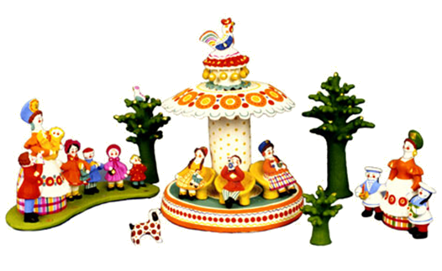
Наиболее распространённые сюжеты: няньки с детьми, водоноски, бараны с золотыми рогами, индюшки, петухи, олени и, конечно, молодые люди, скоморохи, барыни.

Slide 13
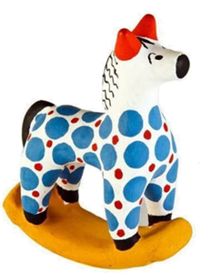
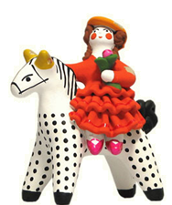
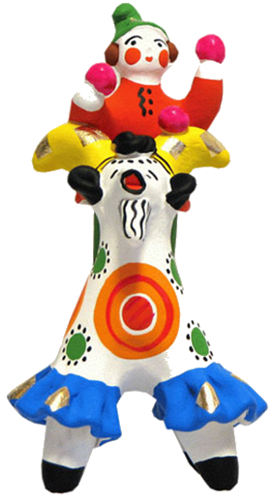
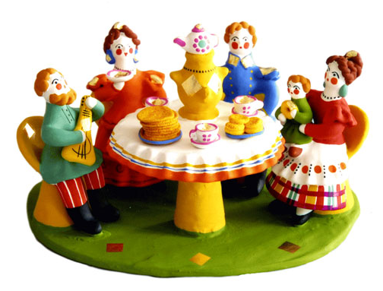

Slide 14
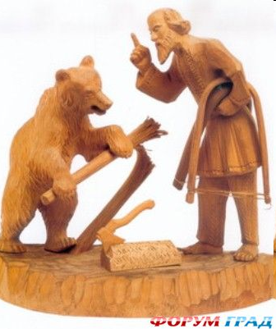
БОГОРОДСКАЯ ИГРУШКА

Slide 15
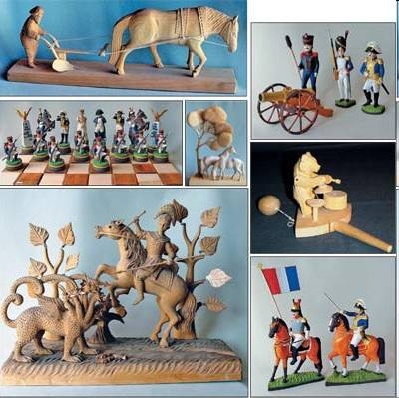
Богородские игрушки
«Пёстрые деревянные курочки на подставке, фигурки кузнецов, мужика и медведя. Забавные игрушки, известные на Руси с незапамятных времен, стали основным народным промыслом
для жителей подмосковного села Богородское.»

Slide 16
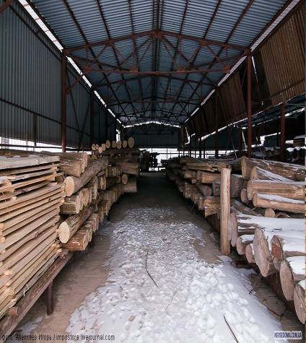
Все игрушки делаются из липы, которое просушивается около четырех лет . Дерево мягкое и с ним легко работать.
Богородская фабрика игрушек

Slide 17
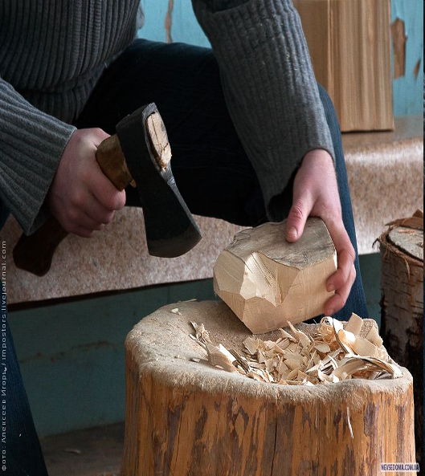
После просушки, дерево отправляется на зарубку.

Slide 18
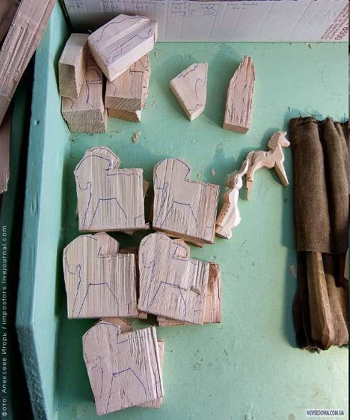
Заготовки размечаются по лекалам, и вырезаются богородским ножом и стамеской. У опытного мастера на одно изделие уходит около 15 минут.

Slide 19
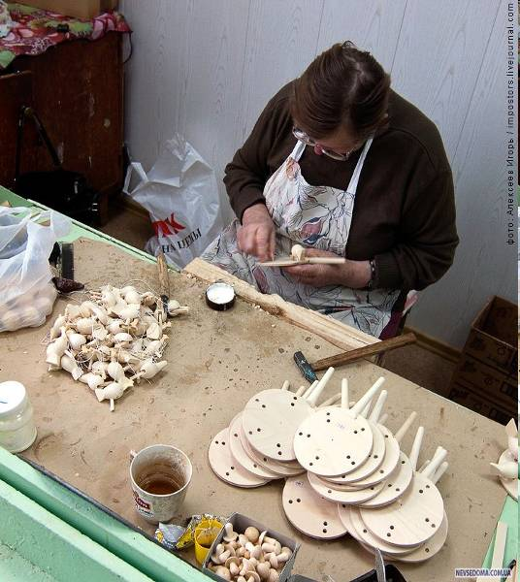
Следующий этап - сборка игрушки.

Slide 20
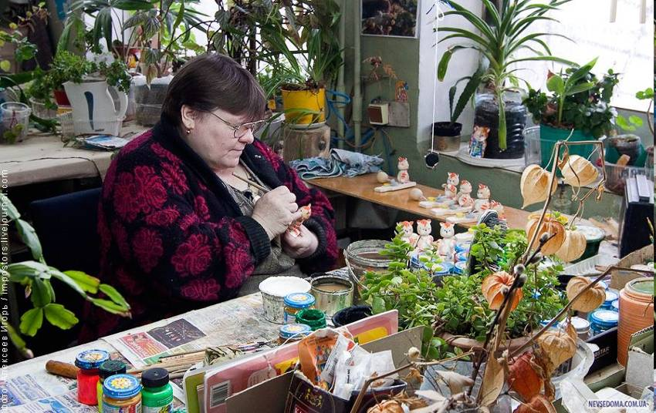
Самый красочный и заключительный этап - раскраска.

Slide 21
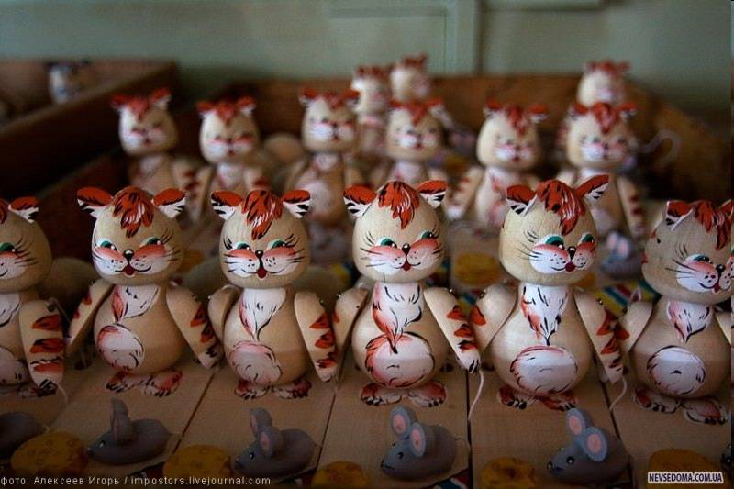

Slide 22
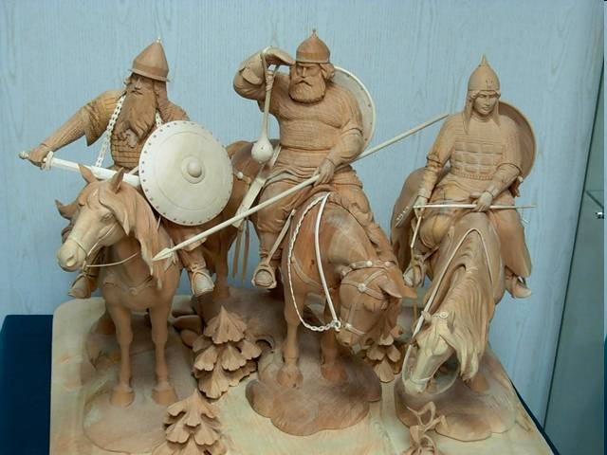

Slide 23
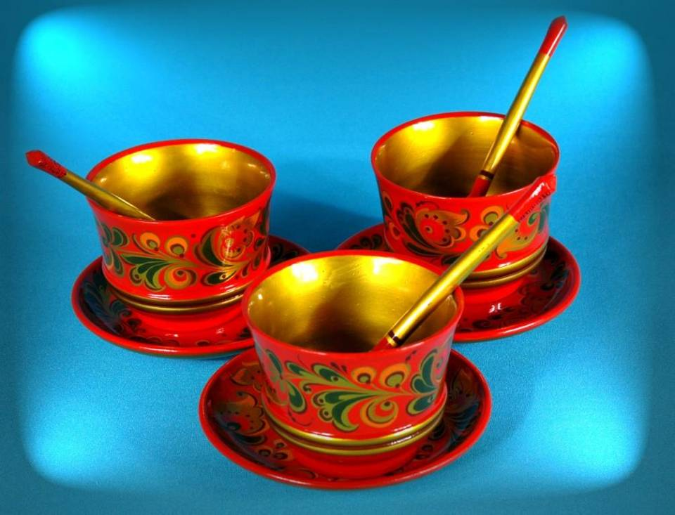
ЗОЛОТАЯ ХОХЛОМА

Slide 24
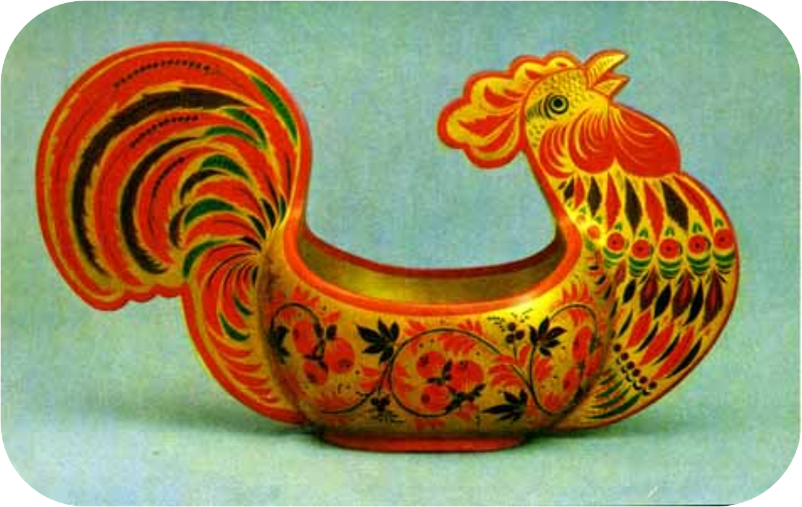
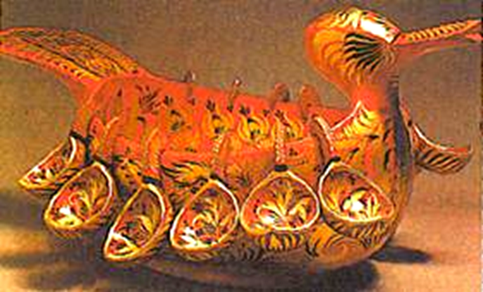
Отличительная особенность хохломской посуды в том, что все изделия вытачивались из дерева - липы или осины. Но прежде чем нанести рисунок, посуду покрывают серебристым по цвету оловянным порошком, пишут по нему красками, потом покрывают все слоем специально сваренной олифы и ставят в протопленную вычищенную печь калить. И еще несколько раз покрывали и калили, что серебристое казалось уже золотым и светилось.

Slide 25
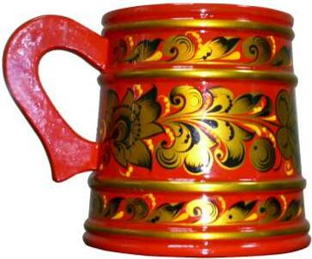
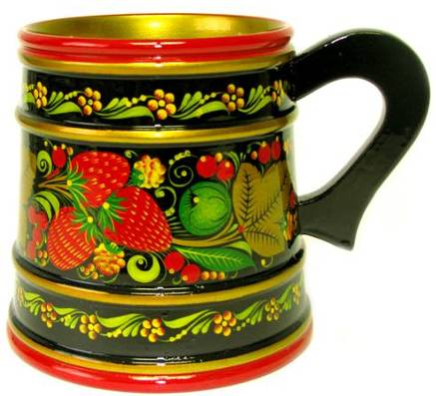
Для "травного" орнамента характерно сочетание рисунка, выполненного красным и черным цветом с золотой поверхностью фона.

Slide 26
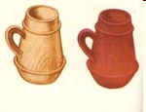
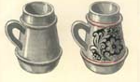
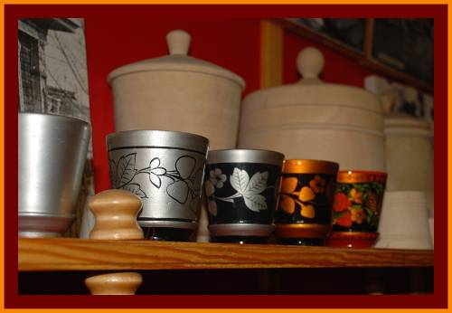
ТЕХНОЛОГИЯ ПРОМЫСЛА
«БЕЛЬЁ»
ГРУНТ
ЛУЖЁНОЕ ИЗДЕЛИЕ
РОСПИСЬ

Slide 27
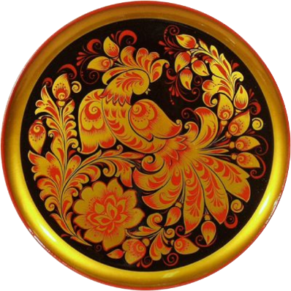
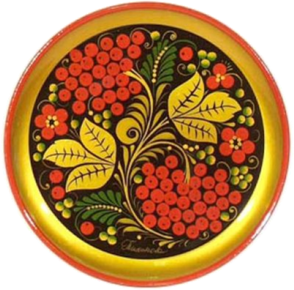
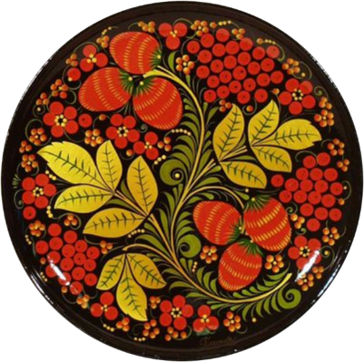

Slide 28
Источники:
http://nevsedoma.com.ua/index.php?newsid=70438 текст и фотографии
http://nevsedoma.com.ua/images/2010/13/4/02480000.jpg
http://nevsedoma.com.ua/images/2010/13/4/25220000.jpg
http://www.nkj.ru/upload/iblock/99f/99f6466f4356e9d714c753ec93e4c60e.jpg
http://ryabinka-08.edusite.ru/images/p89_168.jpg
http://www.zolotoe-koltso.ru/goroda_new/sergievposad/pics_sp/sp_bogorodskaya_igr.jpg
http://ecotoys.su/image/cache/data/bogorod_toys/215-500x500.jpg
http://gallery.forum-grad.ru/files/6/1/2/9/3/1_1218731981.jpg
http://podelki-shop.ru/wp-content/uploads/2012/09/rusderigr-4.jpg
http://www.orfey.net/upload/iblock/483/bogorbear.gif
http://media.nn.ru/data/ufiles/4/93/96/939667.458.jpg
http://kupidonia.ru/images/goods/big/21_2.jpg
http://www.moscow.org/moscow_tours/moscow_excursions/traditions_and_crafts/photo/bogorodskie_zabavi_3.jpg
http://www.moscow.org/moscow_tours/moscow_excursions/traditions_and_crafts/photo/bogorodskie_zabavi_4.jpg
http://www.moscow.org/moscow_tours/moscow_excursions/traditions_and_crafts/photo/bogorodskie_zabavi_5.jpg
http://www.moscow.org/moscow_tours/moscow_excursions/traditions_and_crafts/photo/bogorodskie_zabavi_6.jpg
http://www.moscow.org/moscow_tours/moscow_excursions/traditions_and_crafts/photo/bogorodskie_zabavi_7.jpg
http://www.rebziki.com/images/Derevjannye%20igrushki/BI_zayac_baraban.jpg
http://www.avokado-toys.ru/published/publicdata/AVOKADO/attachments/SC/products_pictures/1819_enl.gif

